Slide 1
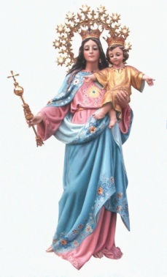
FMA
Nuestro escudo

Slide 2
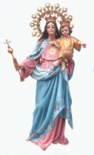
La paloma:
El ESPÍRITU SANTO de quien procede todo bien

Slide 3
María Auxiliadora: MADRE
e INSPIRADORA del Instituto

Slide 4
BOSQUE.
El fundador San Juan Bosco

Slide 5
Campanario:
La CO-FUNDADORA
S. María Mazzarello

Slide 6
Montaña,
la llamada a la SANTIDAD

Slide 7
Estrella, la FE

Slide 8
Ancla, la ESPERANZA

Slide 9
Corazón:
La CARIDAD

Slide 10
Lirio:
La CASTIDAD

Slide 11
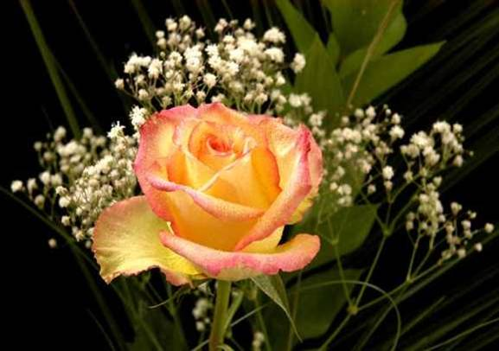
Rosa la “AMOREVOLEZZA” y dedicación a la juventud

Slide 12
Lema:
Da mihi animas coetera tolle

